Slide 1
基于HTTP REST接口的OOS库实现
严骅

Slide 2
PART0
PPT模板下载：www.1ppt.com/moban/ 行业PPT模板：www.1ppt.com/hangye/
节日PPT模板：www.1ppt.com/jieri/ PPT素材下载：www.1ppt.com/sucai/
PPT背景图片：www.1ppt.com/beijing/ PPT图表下载：www.1ppt.com/tubiao/
优秀PPT下载：www.1ppt.com/xiazai/ PPT教程： www.1ppt.com/powerpoint/
Word教程： www.1ppt.com/word/ Excel教程：www.1ppt.com/excel/
资料下载：www.1ppt.com/ziliao/ PPT课件下载：www.1ppt.com/kejian/
范文下载：www.1ppt.com/fanwen/ 试卷下载：www.1ppt.com/shiti/
教案下载：www.1ppt.com/jiaoan/ PPT论坛：www.1ppt.cn

Slide 3
0
OVERVIEW
1
从REST开始
2
由OOS特征定义
3
以设计目标为方向
4
随之而来的设计结构
5
想象的应用场景

Slide 4
PART1

Slide 5
1
从REST开始
资源
（Resource）
超文本驱动
（Hypertext Driven）
资源的表述（Representation）
统一接口
（Uniform Interface）
状态转移
（State Transfer）

Slide 6
1
面向资源
（Resource Oriented）
2
可寻址
（Addressability）
RESTful 架构设计
特征推导
5
超文本驱动
（Hypertext Driven）
3
连通性
（Connectedness）
4
统一接口
（Uniform Interface）

Slide 7
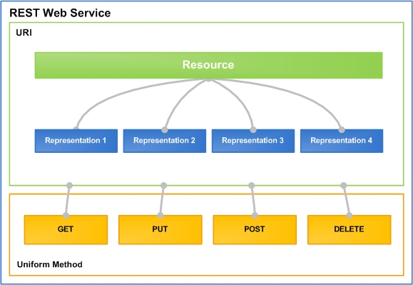
1
从REST开始
从Rest的最原始、最根本的定义看，Rest是把所有资源都虚拟化为URL/URI来表示，客户端和服务器都遵从统一的接口，所有操作都使用HTTP的几个动作来完成。

Slide 8
PART2

Slide 9
2
由OOS特征定义
海量、高可用分布式存储
面向资源
多层面数据安全性
REST API

Slide 10
2
由OOS特征定义
REST特征的体现
A
面向存储服务的资源，Service，Bucket，Object
B
统一的HTTP REST接口
C
以URL标识资源的名称，标识资源的地址
D
建立了资源间的关系，可以通过链接导航的方式实现状态转移遍历

Slide 11
2
由OOS特征定义
用户层
HTTP VERB
接口层
HTTP REST
账户验证
服务器层
Bucket
Object
签名验证

Slide 12
PART3

Slide 13
3
以设计目标为方向
1. REST风格调用，资源虚拟化为URI，把所有操作都以基本的几个HTTP动作实现
2. 安全策略的实现，并易于更新
ONE
TWO
THREE
FOUR
3.基本操作基础上，实现API提供的功能
4. 统一的调用方式，简洁可复用，高可扩展性

Slide 14
3
以设计目标为方向
设计目标的流程
功能实现基础
功能实现支持
基本操作实现
附加功能实现
扩展功能实现
可扩展性
PUT…
GET…
POST…
DELETE…
…
Authorization…
Headers…
Parameters…
URL…
…
Service…
Bucket…
Object…
…
Policy…
URL Share…
signature…
…
Multithreading…
Multipart…
…
Encapsulation…
Inheritance…
Polymorphism…
…

Slide 15
PART4

Slide 16
4
随之而来的设计结构
请求风格
HTTP REST
开源工具库
Requests
版本管理
Git
语言环境
Python
运行平台
Windows/Linux

Slide 17
4
随之而来的设计结构
封装了HttpRequest类提供oos的云存储相关基本操作的方法
提供了安全策略实现的方法和用户自定义签名验证方法
HttpRequests
Authorization
oosfunction.py
MyThread
重写Thread类，提供多线程调用方法
功能实现基础

Slide 18
import oosfunction.py
import global_path
Projects
junior_X
通过调用oosfunction.py可以实现oos bucket、object、aksk、url等的相关操作功能，junior_X这些文件为实现各项基本功能的用例
intermediate_X
senior_X
针对API提供的分段上传，object上传的冗余模式，用户自定义签名，表单上传方式等功能，intermediate_X，senior_X这些文件为实现这些功能的用例
advance_X
多线程的object上传，下载和删除操作功能，advance_X这些文件为实现功能的用例
source_code/
功能实现应用到的文件存储在source_code目录，global_path设置文件操作的路径

Slide 19
PART5

Slide 20
5
想象的应用场景
跨平台开源库
SDK
客户端设计
扩展库
第三方工具开发
UI设计

Slide 21
5
想象的应用场景
Help me address
https://github.com/jaketear/ctyunRestful.git

Slide 22
THANKS FOR YOUR TIME

